Slide 1
ÔN THI CUỐI NĂM
Ôn tập 2

Slide 3
Khu rừng Hạnh Phúc
Đó là một ngày đầu thu mát mẻ. Cư dân của khu rừng Hạnh Phúc náo nức tham dự Dạ hội mùa thu.
Mặt trời chưa lặn, đêm hội đã bắt đầu. Dưới ánh đèn sân khấu, ban nhạc Rừng Xanh vừa chơi đàn vừa nhún nhảy. Khỉ con tinh nghịch gảy đàn, bác gấu to lớn gõ trống. Sơn ca và hoàng oanh xinh xắn cất giọng líu lo hòa cùng tiếng đàn và tiếng trống.
Dưới sân khấu, voi xám đang nhảy với hươi cao cổ. Rùa nhún chân chầm chậm theo điệu nhạc. Hà mã xoay tròn cùng tê giác. Sóc nâu lắng nghe say sưa và vỗ tay liên tục. Thỏ chăm chú nhìn ngắm, vẫy tay hoan hô.
Cả khu rừng dường như chuyển động theo từng nốt nhạc, từng lời ca, từng bước nhảy say sưa. Tối muộn, tiệc tan, muôn loài lưu luyến ra về. Khu rừng yên tĩnh trở lại, chỉ còn mặt trăng tỏa sáng trên cao.
Phỏng theo Ton Tê-lê-gen (Toon Tellegen), Huy Toàn dịch

Slide 4
Khu rừng Hạnh Phúc
Đó là một ngày đầu thu mát mẻ. Cư dân của khu rừng Hạnh Phúc náo nức tham dự Dạ hội mùa thu.
Mặt trời chưa lặn, đêm hội đã bắt đầu. Dưới ánh đèn sân khấu, ban nhạc Rừng Xanh vừa chơi đàn vừa nhún nhảy. Khỉ con tinh nghịch gảy đàn, bác gấu to lớn gõ trống. Sơn ca và hoàng oanh xinh xắn cất giọng líu lo hòa cùng tiếng đàn và tiếng trống.
Dưới sân khấu, voi xám đang nhảy với hươu cao cổ. Rùa nhún chân chầm chậm theo điệu nhạc. Hà mã xoay tròn cùng tê giác. Sóc nâu lắng nghe say sưa và vỗ tay liên tục. Thỏ chăm chú nhìn ngắm, vẫy tay hoan hô.
Cả khu rừng dường như chuyển động theo từng nốt nhạc, từng lời ca, từng bước nhảy say sưa. Tối muộn, tiệc tan, muôn loài lưu luyến ra về. Khu rừng yên tĩnh trở lại, chỉ còn mặt trăng tỏa sáng trên cao.
Phỏng theo Ton Tê-lê-gen (Toon Tellegen), Huy Toàn dịch

Slide 5
Khu rừng Hạnh Phúc
Đó là một ngày đầu thu mát mẻ. Cư dân của khu rừng Hạnh Phúc náo nức tham dự Dạ hội mùa thu.
Mặt trời chưa lặn, đêm hội đã bắt đầu. Dưới ánh đèn sân khấu, ban nhạc Rừng Xanh vừa chơi đàn vừa nhún nhảy. Khỉ con tinh nghịch gảy đàn, bác gấu to lớn gõ trống. Sơn ca và hoàng oanh xinh xắn cất giọng líu lo hòa cùng tiếng đàn và tiếng trống.
Dưới sân khấu, voi xám đang nhảy với hươi cao cổ. Rùa nhún chân chầm chậm theo điệu nhạc. Hà mã xoay tròn cùng tê giác. Sóc nâu lắng nghe say sưa và vỗ tay liên tục. Thỏ chăm chú nhìn ngắm, vẫy tay hoan hô.
Cả khu rừng dường như chuyển động theo từng nốt nhạc, từng lời ca, từng bước nhảy say sưa. Tối muộn, tiệc tan, muôn loài lưu luyến ra về. Khu rừng yên tĩnh trở lại, chỉ còn mặt trăng tỏa sáng trên cao.
Phỏng theo Ton Tê-lê-gen (Toon Tellegen), Huy Toàn dịch
//
/
//
/
//
/
/
/
//
/
//
/
/
//
/
//
//
//
/
//
/
//
/
/
/
//
/
/
//
/
//

Slide 6
Khu rừng Hạnh Phúc
Đó là một ngày đầu thu mát mẻ. Cư dân của khu rừng Hạnh Phúc náo nức tham dự Dạ hội mùa thu.
Mặt trời chưa lặn, đêm hội đã bắt đầu. Dưới ánh đèn sân khấu, ban nhạc Rừng Xanh vừa chơi đàn vừa nhún nhảy. Khỉ con tinh nghịch gảy đàn, bác gấu to lớn gõ trống. Sơn ca và hoàng oanh xinh xắn cất giọng líu lo hòa cùng tiếng đàn và tiếng trống.
Dưới sân khấu, voi xám đang nhảy với hươi cao cổ. Rùa nhún chân chầm chậm theo điệu nhạc. Hà mã xoay tròn cùng tê giác. Sóc nâu lắng nghe say sưa và vỗ tay liên tục. Thỏ chăm chú nhìn ngắm, vẫy tay hoan hô.
Cả khu rừng dường như chuyển động theo từng nốt nhạc, từng lời ca, từng bước nhảy say sưa. Tối muộn, tiệc tan, muôn loài lưu luyến ra về. Khu rừng yên tĩnh trở lại, chỉ còn mặt trăng tỏa sáng trên cao.
Phỏng theo Ton Tê-lê-gen (Toon Tellegen), Huy Toàn dịch
1
2
3
4

Slide 8
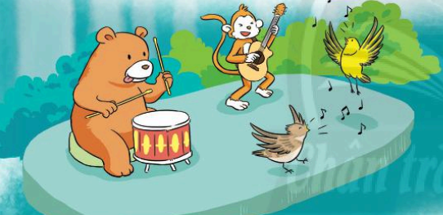
Trên sân khấu, hoạt động nào diễn ra?
1
Mặt trời chưa lặn, đêm hội đã bắt đầu. Dưới ánh đèn sân khấu, ban nhạc Rừng Xanh vừa chơi đàn vừa nhún nhảy. Khỉ con tinh nghịch gảy đàn, bác gấu to lớn gõ trống. Sơn ca và hoàng oanh xinh xắn cất giọng líu lo hòa cùng tiếng đàn và tiếng trống.

Slide 9
Dưới sân khấu, hoạt động của các con vật diễn ra như thế nào?
2
Rùa
chăm chú nhìn ngắm, vẫy tai hoan hô.
Thỏ
lắng nghe say sưa và vỗ tay liên tục.
Sóc nâu
nhún chân chầm chậm theo điệu nhạc.

Slide 10
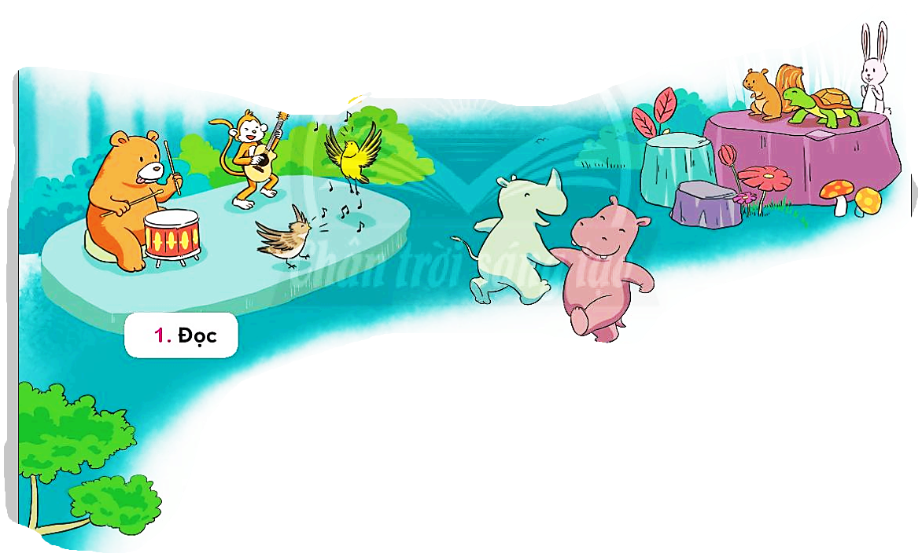
Vì sao muôn loài lưu luyến ra về khi tiệc tan?
3
Muôn loài lưu luyến ra về khi tiệc tan là vì bữa tiệc diễn ra vô cùng vui vẻ, mọi người không muốn kết thúc bữa tiệc đó.

